Slide 1
教材版本：人教版八年级下册
录课单元：第一单元
第一课：《社戏》
执教教师：邓洪文

Slide 2
社戏
广西柳州市第八中学 邓洪文 2019年2月25日

Slide 3
童年是一首歌，一首轻快欢乐的歌；
童年是一幅画，一首五彩缤纷的画；
童年是一首诗，一首铿锵悦耳的诗……
童年的一切都是美好的，
让人留恋，让人怀念。
一起走进鲁迅先生的小说《社戏》，
感受童年的快乐与美好。
广西柳州市第八中学 邓洪文

Slide 4
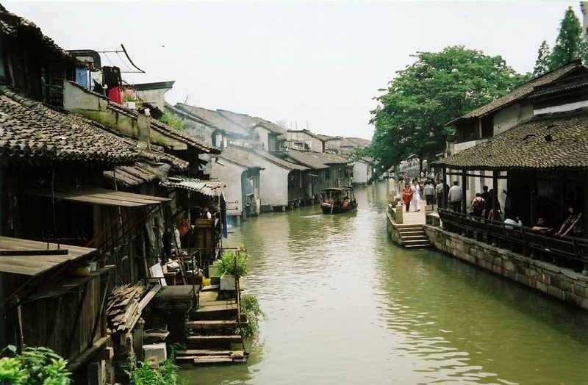
社戏

Slide 5
辨析字音
dàn
归省 行辈 惮 絮 叨 怠慢
撺掇 凫水 潺潺 蕴 藻 皎洁
漂缈 踱 宛转 撮
xǐng
háng
xù dao
dài
cuān duo
fú
chán
yùn zǎo
jiǎo
piāo miǎo
duó
wǎn
cuō
广西柳州市第八中学 邓洪文

Slide 6
整体感知
体裁：
短篇小说
人物：
迅哥儿
双喜、阿发、六一公公
随母小住
看戏前
1-4
盼
钓虾放牛
戏前波折
情节：
夏夜行船
看戏
5-30
看
船头看戏
归航偷豆
看戏后的余波：
31-40
六一公公送豆
念
环境：
§ 11—13
§ 22—23
广西柳州市第八中学 邓洪文

Slide 7
探究：本文的线索是什么?
社戏 社戏 社戏
盼
看
念
广西柳州市第八中学 邓洪文

Slide 8
1．请同学朗读这一部分。
2．第一部分中有一个词既写出了平桥村在“我”心目中的地位，又写出了“我”对平桥村的情感，请同学们把这个词找出来。
(“乐土”)
广西柳州市第八中学 邓洪文

Slide 9
3．文章写平桥村是“我”的乐土，“乐”的具体表现有哪些?
（1）“我”在这里是公共的客，可以得到优待；
（2）可以免念《诗经》之类难懂的书；
（3） 可以钓虾、放牛、看戏，体验丰富多彩的生活情趣
（4）没有封建礼教的约束，但有热情好客的朋友。
广西柳州市第八中学 邓洪文

Slide 10
这一部分与写看社戏有什么关系?
（1）交代了看社戏的时间、地点、机缘，
（2）引出了同去看社戏的人物——乡间生活的小朋友；
（3）还交代了“乐土”中的乐事，为下文写“我在那里所第一盼望的——看社戏做了重要的铺垫。同时，平桥村的生活也是“我”所深深怀念的。
广西柳州市第八中学 邓洪文

Slide 11
柳州市第八中学录制 2019年2月25日

